Slide 1
8D METHODOLOGY
ROZWIĄZYWANIE PROBLEMÓW METODOLOGIĄ 8D

Slide 2
CONTEXT - ZAWRTOŚĆ PREZENTACJI
Introduction - Wprowadzenie
1D – Team - Zespół
2D – Define the problem - Definicja problemu
3D – Securization - Akcje natychmiastowe
4D – Root Cause - Przyczyna problemu
5D – Corrective Actions - Akcje korekcyjne
6D – Implement and Validate the Permanent Corrective Action - Ocena akcji korekcyjnych
7D – Lessons learned - Lessons learned
8D – Closure and Team Celebration - Ocena i zamknięcie działań

Slide 3
1. INTRODUCTION - WPROWADZENIE
Each company or organization has problems. Sometimes they are easy and sometimes it seems that it is not possible to solve them. When problem appears, appropriate actions should be taken to eliminate the it. However, often turns out that the same problem appears again, and most often in the difficult moments – e.g. urgent shipping to the customer If the problem appears again, it means that the real root cause has not been resolved. The problem has been just "cured" temporarily.
W każdej firmie czy innej organizacji wstępują problemy, czasami są one łatwe do usunięcia a czasem wręcz wydaje się, że rozwiązanie problemu nie jest możliwe.
W przypadku wystąpienia problemów należy uruchomić odpowiednie działania aby problem zlikwidować. Jednakże często się okazuje iż ten sam problem ponownie się pojawia i to najczęściej w najbardziej trudnych chwilach - wysyłki do klienta
Jeżeli problem się ponownie pojawił to świadczy to o tym iż nie rozwiązano faktycznej przyczyny lecz tylko „zaleczono” chwilowo problem, a jego sedno „przyczyna” jest nierozwiązana.
Czasami powodem jest niewłaściwe zdefiniowanie przyczyny problemu, a czasami brak konsekwencji we wprowadzeniu takich działań korekcyjnych aby uniemożliwić pojawienie się tego samego problemu ponownie.

Slide 4
1. INTRODUCTION - WPROWADZENIE
The 8D is used to solve critical, major, chronic and recurring problems.
8D jest używany do rozwiązywania krytycznych, poważnych, przewlekłych i nawracających problemów.
The 8D use is typical when:
• The problem complexity exceeds the ability of one person (an expert) to resolve the problem.
• Communication of the problem resolution (during & after) must go across company levels, other departments and/or to customers.
• The customer or management requests 8D
Używanie 8D jest typowe, gdy:
• Złożoność problemu wykracza poza zdolność jednej osoby (eksperta) do rozwiązania problemu.
• Komunikacja rozwiązania problemu (w trakcie i po) musi przebiegać przez różne poziomy firmy, inne działy i / lub klientów.
• Klient lub zarząd żąda 8D

Slide 5
1. INTRODUCTION - WPROWADZENIE
The 8D is used to solve critical, major, chronic and recurring problems.
8D jest używany do rozwiązywania krytycznych, poważnych, przewlekłych i nawracających problemów.
However, the 8D is not effective for:
• Non-recurring problems or problems which can be solved quickly by individual effort.
• Problems with known root causes.
• Making a decision between different alternatives.
• Problems where the simplest and most obvious solution is likely to be the best or adequate solution.
Jednak 8D nie jest skuteczny w przypadku:
• Powracające problemy lub problemy, które można rozwiązać szybko, indywidualnie.
• Problemy ze znanymi przyczynami źródłowymi.
• Podejmowanie decyzji między różnymi alternatywami.
• Problemy, w których najprostsze i najbardziej oczywiste rozwiązanie może być najlepszym lub odpowiednim rozwiązaniem.

Slide 6
1D TEAM - ZESPÓŁ
TEAM FORMATION is the first step of the 8D methodology. It’s very important as the 8D is based on the foundation of team synergy.
1D step is to establish a small group of people with the process/product knowledge, allocated time, authority and skill in the required technical expertise to solve the problem and implement corrective actions.
FORMACJA ZESPOŁOWA to pierwszy krok metodologii 8D. Jest to bardzo ważne, ponieważ 8D opiera się na synergii zespołu.
Krok 1D polega na stworzeniu małej grupy ludzi z wiedzą na temat procesu / produktu, przydzielonym czasem, autorytetem i umiejętnościami w zakresie wymaganej wiedzy technicznej, aby rozwiązać problem i wdrożyć działania naprawcze.
Why is team approach important?
• A team can perform more effectively than individuals trying to solve problems.
• A group of people can communicate and think creatively.
• Brainstorming as a group can stimulate ideas giving the team a better perspective of the problem.
Dlaczego podejście zespołowe jest ważne?
• Zespół może działać skuteczniej niż osoby próbujące rozwiązywać problemy.
• Grupa ludzi może komunikować się i kreatywnie myśleć.
• Burza mózgów jako grupa może stymulować pomysły, dając zespołowi lepszą perspektywę problemu.

Slide 7
1D TEAM - ZESPÓŁ
TEAM FORMATION
Who should be on the 8D team?
An 8D team consists of 4 to 8 people who are closely related to the problem. It usually involves people from different functions/departments in the organization coming together to solve a common problem.
Kto powinien być w zespole 8D?
Zespół 8D składa się z 4 do 8 osób, które są blisko związane z problemem. Zwykle angażuje osoby z różnych funkcji / działów w organizacji, które wspólnie rozwiązują wspólny problem.

Slide 8
2D DEFINE THE PROBLEM - DEFINICJA PROBLEMU
Describing the problem starts with a well-thought-out problem statement.
Opisanie problemu rozpoczyna się od przemyślanego problemu.
The problem statement will:
Communicate the scope of the problem that the team is working on and get the team focused.
Provide information relevant to the problem: data and information on what the problem is and what the problem isn’t.
Clarify the role the team should play (determine root causes and implement or recommend a solution), specify the deadline and include monetary limits for the team.
Lays down expectations from the team and deliverables that will be measured.
Be the output of a process used to amplify the problem statement in terms of Who, What, Why, Where, When, and How Big (how much, how many, how often).
Oświadczenie problemu:
Informuj o skali problemu, nad którym pracuje zespół, i zwróć uwagę zespołu.
Podaj informacje istotne dla problemu: dane i informacje o tym, czym jest problem, a czym nie.
Wyjaśnij rolę, jaką powinien odegrać zespół (określ główne przyczyny i implementuj lub polecaj rozwiązanie), określ termin i limity pieniężne dla zespołu.
Określa oczekiwania zespołu i wyniki, które będą mierzone.
Być wyjściem procesu używanego do wzmocnienia stwierdzenia problemu w kategoriach Kto, Co, Dlaczego, Gdzie, Kiedy i Jak Duży (ile, ile, jak często).

Slide 9
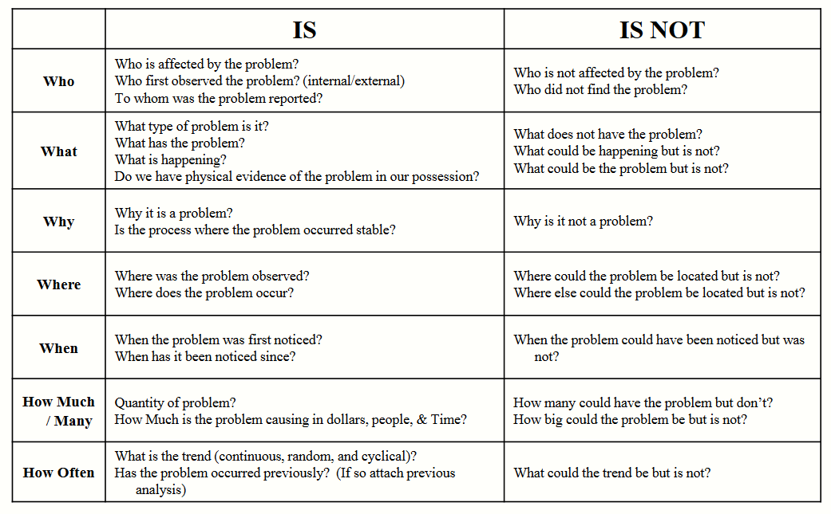
2D DEFINE THE PROBLEM - DEFINICJA PROBLEMU

Slide 10
3D SECURIZATION - ZABEZPIECZENIE
Securization means a “band-aid”, prevent the effect of the problem or to prevent the full effect from impacting customers and/or employees while a permanent solution is being developed and implemented.
3D step may include: quality alerts, sorting bad parts from good ones, adding short term operations, reviewing current procedures, using additional labor on the process, additional inspection and tests, etc...
Zabezpieczenie oznacza "pomoc zespołową", zapobieganie skutkom problemu lub uniemożliwianie pełnego wpływu klientom i / lub pracownikom podczas opracowywania i wdrażania stałego rozwiązania.
Etap 3D może obejmować: alerty jakości, sortowanie złych części od dobrych, dodawanie operacji krótkoterminowych, przegląd bieżących procedur, użycie dodatkowej pracy w procesie, dodatkowe inspekcje i testy, itp ...

Slide 11
3D SECURIZATION - ZABEZPIECZENIE
Why is securization necessary?
While the problem solving team is trying to find the root cause of the problem and implement corrective actions, there will be some defective products produced by manufacturing.
It is important to prevent these defective parts from reaching the customer. 3D guarantees that the defects are contained in the facility till the problem is completely solved.
If defective parts make it to the customer, it may result in field failures, warranty claims and customer complaints.
Dlaczego konieczne jest zabezpieczenie?
Podczas gdy zespół zajmujący się rozwiązywaniem problemów próbuje znaleźć przyczynę problemu i wdrożyć działania naprawcze, pojawi się kilka wadliwych produktów wytworzonych w procesie produkcji.
Ważne jest, aby te wadliwe części nie dotarły do klienta. 3D gwarantuje, że defekty są zawarte w obiekcie, dopóki problem nie zostanie całkowicie rozwiązany.
Jeżeli uszkodzone części trafią do klienta, może to spowodować awarie w terenie, roszczenia gwarancyjne i reklamacje klientów.

Slide 12
4D ROOT CAUSE - PRZYCZYNA ŹRÓDŁOWA
Defining the root causes of a problem is the core of the 8D problem-solving process.
This is normally the toughest aspect of the problem-solving process; if the root causes of the problem were obvious, then the problem would have been solved already.
The root cause must be identified to take permanent action to eliminate it. The root cause definition requires that it can be turned on or off, at will.
Określenie podstawowych przyczyn problemu stanowi rdzeń procesu rozwiązywania problemów 8D.
Jest to zwykle najtrudniejszy aspekt procesu rozwiązywania problemów; gdyby główne przyczyny problemu były oczywiste, problem zostałby rozwiązany.
Zasadnicza przyczyna musi zostać zidentyfikowana, aby podjąć trwałe działanie w celu jej wyeliminowania. Definicja głównej przyczyny wymaga, aby można ją było włączyć lub wyłączyć.

Slide 13
4D ROOT CAUSE - PRZYCZYNA ŹRÓDŁOWA
The reasons for terminating the pregnancy methodology 5-WHY (5 times WHY)
Przyczynę problemu określamy stosując metodologię 5-WHY (5 razy DLACZEGO)
Problem: Numerous SHAKES on legs connected on PCB (after soldering on the table)
Problem: Liczne ZWARCIA na nóżkach złącz na PCB (po lutowaniu na fali)
1-WHY: Why did the problem occur? Dlaczego problem wystąpił?
Too little was given flux (which was a direct cause of short circuits). - Za mało podano topnika (co było bezpośrednią przyczyną zwarć).
2-WHY: Why did the problem occur? Dlaczego problem wystąpił?
Operator / Technology doesn't know how to set the process correctly. - Operator / Technolog nie wiedział jak poprawnie ustalić proces.
3-WHY: Why did the problem occur? Dlaczego problem wystąpił?
Operator / Technologist training is empty (ineffective). - Szkolenie Operatora / Technologa jest nieprawidłowe (nie-efektywne).
4-WHY: Why did the problem occur? Dlaczego problem wystąpił?
Setpoint (amount of flux fed) changing set. - Nastawa fali (ilość podawanego topnika) niewłaściwie ustawiona.
5-WHY: Why did the problem occur? Dlaczego problem wystąpił?
There are no uniform training materials and instructor developed to make the message a high level of knowledge of Operators / Technologists. - Brak opracowanych jednolitych materiałów szkoleniowych i instruktora, aby zapewnić wysoki poziom wiedzy Operatorów / Technologów.

Slide 14
5D CORRECTIVE ACTIONS - AKCJE KOREKCYJNE
Often the solution or solutions become obvious once the root causes are known. However, sometimes, a systematic approach is needed to use the root cause analysis to develop a solution. If the solution is obvious, select the best
solution or mix of solutions that will lead to a robust, yet cost-effective, resolution. If solutions are not yet evident, follow the data trail. When solutions are not obvious, often the root cause has not been found.
Często rozwiązanie lub rozwiązania stają się oczywiste, gdy znane są przyczyny źródłowe. Czasami jednak potrzebne jest systemowe podejście do analizy przyczyn źródłowych w celu opracowania rozwiązania. Jeśli rozwiązanie jest oczywiste, wybierz najlepsze
rozwiązanie lub kombinacja rozwiązań, które doprowadzą do solidnej, a jednocześnie oszczędnej, rozdzielczości. Jeśli rozwiązania nie są jeszcze widoczne, postępuj zgodnie ze ścieżką danych. Gdy rozwiązania nie są oczywiste, często nie znaleziono przyczyny źródłowej.

Slide 15
5D CORRECTIVE ACTIONS - AKCJE KOREKCYJNE
Criteria for choosing the best solution:
Practical-The 8D team should be able to implement the solution practically.
Feasible -The solution must be feasible.
Cost effective-Implementing and using the solution must be cost effective.
Robust-The solution shouldn’t fail when used in production.
Kryteria wyboru najlepszego rozwiązania:
Praktyczne - zespół 8D powinien być w stanie wdrożyć rozwiązanie praktycznie.
Wykonalne - rozwiązanie musi być wykonalne.
Opłacalne - wdrażanie i używanie rozwiązania musi być opłacalne.
Solidne - rozwiązanie nie powinno zawieść, gdy jest używane w produkcji.

Slide 16
5D CORRECTIVE ACTIONS - AKCJE KOREKCYJNE
Validating the solution is important:
It is necessary to establish that the solution will make the problem go away without leading into other unwanted issues. That is why the 8D team should try out the solution with small quantities first to verify its effectiveness.
A design verification test
The solution is first to be tried on small lots to validate that it has indeed solved the problem prior to full implementation.
Sprawdzanie poprawności rozwiązania jest ważne:
Konieczne jest ustalenie, że rozwiązanie sprawi, że problem zniknie, nie prowadząc do innych niepożądanych problemów. Dlatego zespół 8D powinien wypróbować rozwiązanie z małymi ilościami, aby sprawdzić jego skuteczność.
Test weryfikacji projektu
Rozwiązanie należy najpierw wypróbować na małych partiach, aby sprawdzić, czy rzeczywiście rozwiązało problem przed pełnym wdrożeniem.

Slide 17
6D IMPLEMENT AND VALIDATE THE PERMANENT CORRECTIVE ACTION - WERYFIKACJA AKCJI KOREKCYJNYCH
Once the solution and it’s implementation are approved, the next step is to create an Action Plan.
The Action Plan outlines what steps are needed to implement the solution, who will do them, and when they will be completed. A Simple Action Plan merely documents what needs to be done, who will do it, and when will it be done by. A complex solution needs more thorough planning and documentation.
Po zatwierdzeniu rozwiązania i jego implementacji. Plan działania.
Plan działania określa rozwiązanie, kto to zrobi, a kiedy zostaną one ukończone. Prosty plan działania. Dokumentacja, która zostanie wykonana i zrobi to. Złożone rozwiązanie problemu. Dokładniejsze planowanie i dokumentacja.

Slide 18
7D LESSONS LEARNT
D7 step is the opportunity to preserve and share the knowledge, preventing problems on similar products, processes, locations or families. Updating documents and procedures / work instructions are expected at this step to improve future use.
Krok D7 to szansa na zachowanie i dzielenie się wiedzą, zapobieganie problemom związanym z podobnymi produktami, procesami, lokalizacjami lub rodzinami. Na tym etapie oczekuje się aktualizacji dokumentów i procedur / instrukcji pracy, aby poprawić przyszłe zastosowanie.
Activities in D7 include:
Review Similar Products and Processes for problem prevention
Develop / Update Procedures and Work Instructions for Systems Prevention
Capture Standard Work / Practice and reuse
Działania w D7 obejmują:
Przejrzyj podobne produkty i procesy zapobiegania problemom
Opracuj / zaktualizuj procedury i instrukcje robocze dotyczące zapobiegania systemom
Przechwyć standardową pracę / praktykę i użyj ponownie

Slide 19
8D CLOSURE AND TEAM CELEBRATION - OCENA I ZAMKNIĘCIE 8D
Once a team has completed implementing the solution and ensured that the solution works, all team members deserve to be congratulated.
Po zakończeniu przez zespół wdrożenia rozwiązania i upewnieniu się, że rozwiązanie działa, wszyscy członkowie zespołu zasługują na gratulacje.
Team members need to know that their efforts are appreciated and that the organization knows about their accomplishments.
Członkowie zespołu muszą wiedzieć, że ich wysiłki są doceniane, a organizacja wie o ich osiągnięciach.

Slide 20
8D CLOSURE AND TEAM CELEBRATION - OCENA I ZAMKNIĘCIE 8D
Post 8D
Once the problem has been resolved, the team should publish and release a final report along with lessons learned.
The 8D report gives a quick snapshot of what was done in the project and categorizes them under the 8 steps.
The report serves as a communication tool showing overall progress of the 8D project along with actions taken.
Also, a very useful tool to share is the "Lessons Learned" and project findings.
Completed 8Ds to be posted on the shared quality site (under 8D reports)
Opublikuj 8D
Po rozwiązaniu problemu zespół powinien opublikować i opublikować raport końcowy wraz z wyciągniętymi doświadczeniami.
Raport 8D daje szybki obraz tego, co zostało zrobione w projekcie i kategoryzuje je w 8 krokach.
Raport służy jako narzędzie komunikacji pokazujące ogólny postęp projektu 8D wraz z podjętymi działaniami.
Ponadto bardzo przydatnym narzędziem do dzielenia się jest "Wykłady" i ustalenia projektu.
Ukończono 8D do opublikowania na stronie o wspólnej jakości (w ramach raportów 8D)

